Slide 1
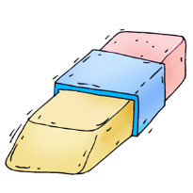
jade
elsa
jade
elsa
Bienvenue
au CP
Bienvenue
au CP
Année scolaire 2015/2016
Année scolaire 2015/2016

Slide 2
evan
louane
louane
evan
Bienvenue
au CP
Bienvenue
au CP
Année scolaire 2015/2016
Année scolaire 2015/2016

Slide 3
abdelnour
eloise
eloise
abdelnour
Bienvenue
au CP
Bienvenue
au CP
Année scolaire 2015/2016
Année scolaire 2015/2016

Slide 4
nolhan
isaac
isaac
nolhan
Bienvenue
au CP
Bienvenue
au CP
Année scolaire 2015/2016
Année scolaire 2015/2016

Slide 5
maelly
elias
elias
maelly
Bienvenue
au CP
Bienvenue
au CP
Année scolaire 2015/2016
Année scolaire 2015/2016

Slide 6
lena
thelio
lena
thelio
Bienvenue
au CP
Bienvenue
au CP
Année scolaire 2015/2016
Année scolaire 2015/2016

